Slide 1
“Proyecto Integrado de las Ciencias Naturales y Práctica Profesional”.
Clase 5 : 9 de septiembre 2024

Slide 2
Líneas de investigación en Educación Científica :
Resolución de problemas.
Lectura del paper:
C:\Users\Karen\Desktop\Resolución de problemas.pdf
Puesta en común .
Análisis FODA.
Trabajo personal Portafolio 1.

Slide 3
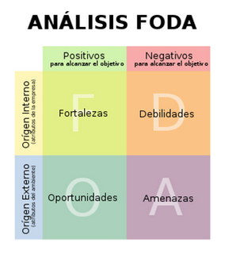

Slide 4
….de mucha utilidad para ser usada en educación tanto por las/os docentes como por los/as estudiantes. Para los primeros, puede servir para analizar la implementación de algún proyecto educativo o un análisis de desarrollo profesional, mientras que para los alumnos puede ayudarlos en la toma de decisiones y en su propio desarrollo.

